Slide 1
Biblioteka
Szkoły Podstawowej w Uhowie

Slide 2
Z planu pracy – rok szkolny 2013/2014
I. Międzynarodowy Miesiąc Bibliotek Szkolnych:
Biblioteki szkolne- bramy do życia
1. Wykonanie z sentencji, myśli, aforyzmów o książce i bibliotece bibliotecznej bramy do życia.
2. „Para buch, koła w ruch” – wywozimy z biblioteki wagony z … - parada.
3. „Dziękuję Ci …” – wykonanie kartki z podziękowaniami skierowanymi do ulubionego bohatera literackiego, autora, książki lub szkolnej biblioteki – kartki wykonane techniką kolażu, z wykorzystaniem gazet, czasopism – konkurs dla klas I –VI.
4. Książko-krążenie – zorganizowanie kącika tzw. wolnej książki.
Przekazanie informacji na czym polega bookcrossing.
5. Konkurs czytelniczy „Czy znasz twórczość Grzegorza Kasdepke?” (kl. IV-VI).
6. Konkurs plastyczny – ilustracja do książki G. Kasdepke „Z piaskownicy w świat” (kl. I – III)

Slide 3
II. Międzynarodowy Dzień Pluszowego Misia:
Poranek literacki z Kubusiem Puchatkiem w kl. I.
III. Przyjęcie nowych czytelników:
Uroczyste pasowanie uczniów klasy I na czytelników biblioteki szkolnej.

Slide 4
IV. Dzień Patrona:
Zapoznanie z postacią Hugona Kołłątaja i historią Szkoły Podstawowej w Uhowie- wystawa.
V. Światowy Dzień Poezji(21.03):
Konkurs recytatorski – „Baje, Bajki, Bajeczki” – eliminacje szkolne dla klas I – VI.
VI. Międzynarodowy Dzień Książki dla Dzieci (02.04) i Światowy Dzień Książki i Praw Autorskich(21.04):
Konkurs „Pełen czarów dzienniczek lektur” – kl. I – III.

Slide 5
VII.
Superczytelnik roku – wybór najlepszych czytelników (kl. I- III, kl. IV- VI).
Wybór czytelników miesiąca – w poszczególnych klasach
VIII. Pamiętamy – wystawa poświęcona postaci bł. Jana Pawła II
IX. Udział w akcji „Ogólnopolski Tydzień Czytania Dzieciom”

Slide 6
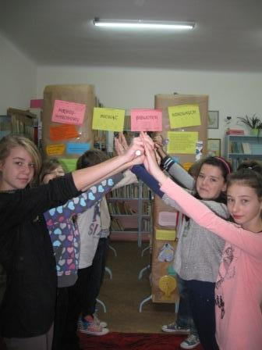
Międzynarodowy Miesiąc Bibliotek Szkolnych

Slide 7
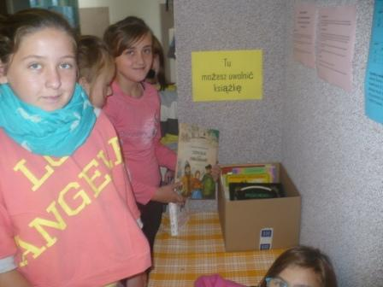
Uwalniamy książki

Slide 8
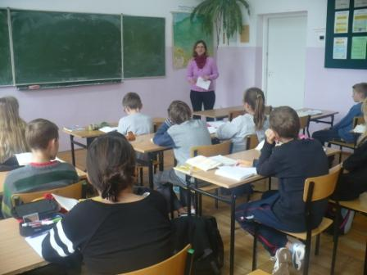
O idei bookcrossingu mówi p. Marta Kozłowska z Filii Bibliotecznej w Uhowie

Slide 9
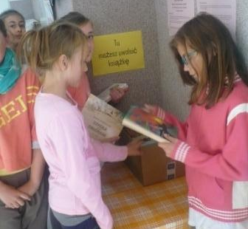

Slide 10
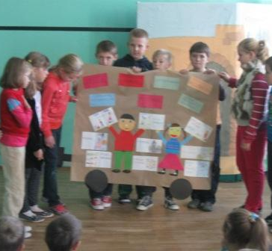
„Para buch, koła w ruch”
- parada
Uczniowie klasy III

Slide 11
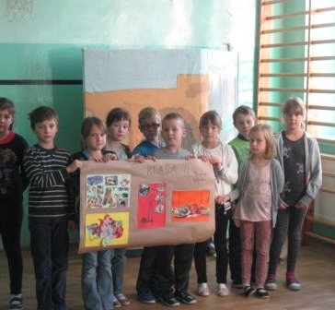
Klasa II

Slide 12
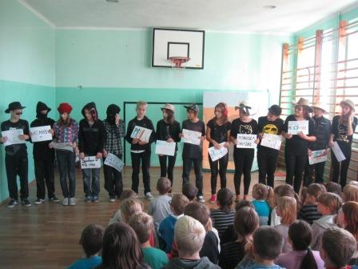
Muzykalni szóstoklasiści

Slide 13
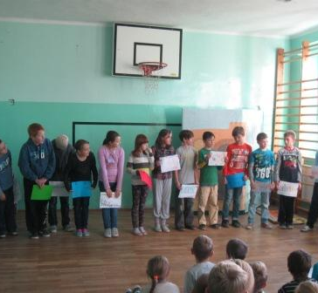
Prezentuje się
klasa IV

Slide 14
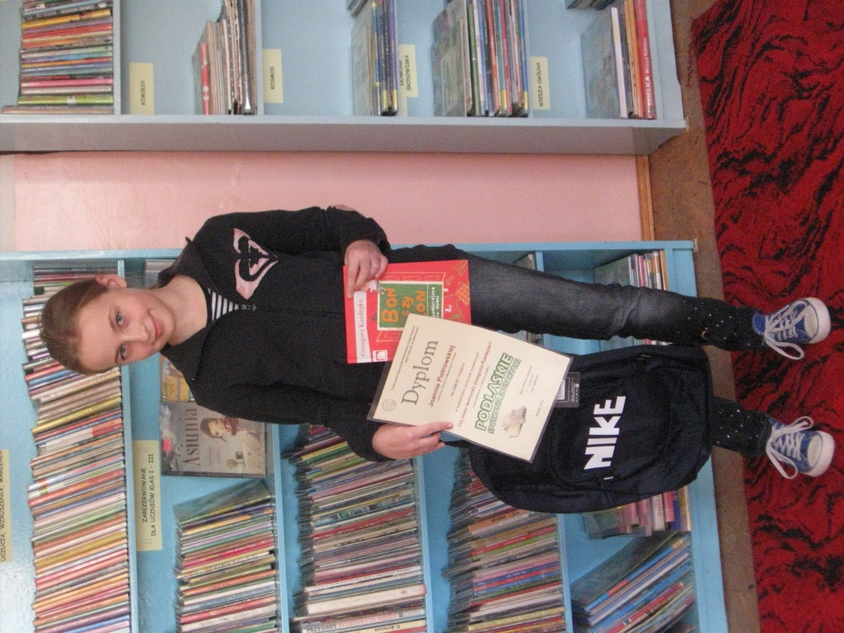
Zwyciężczyni międzyszkolnego konkursu czytelniczego „Czy znasz twórczość Grzegorza Kasdepke?”– Joanna Piotrowska z kl. V

Slide 15
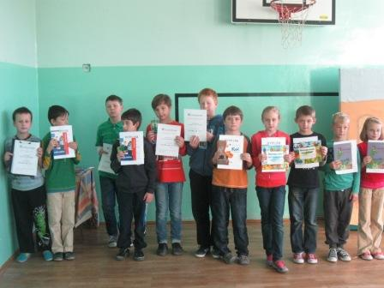
Wręczenie nagród
Zdobywcy nagród i wyróżnień w konkursie „Dziękuję Ci…”

Slide 16
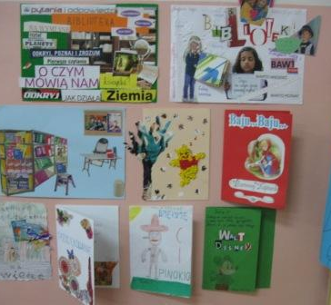
Nagrodzone prace

Slide 17
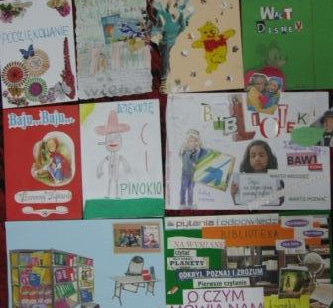
Nagrodzone prace

Slide 18
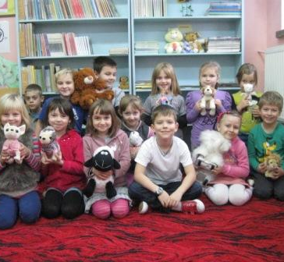
Poranek literacki z …
Kubusiem Puchatkiem i nie tylko!
Uczniowie klasy I

Slide 19
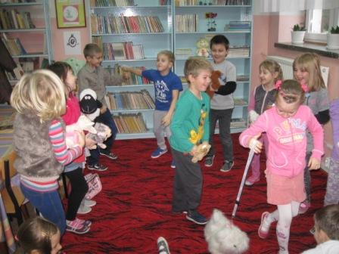
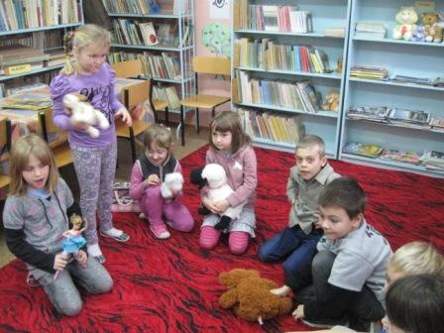
Bawimy się…

Slide 20
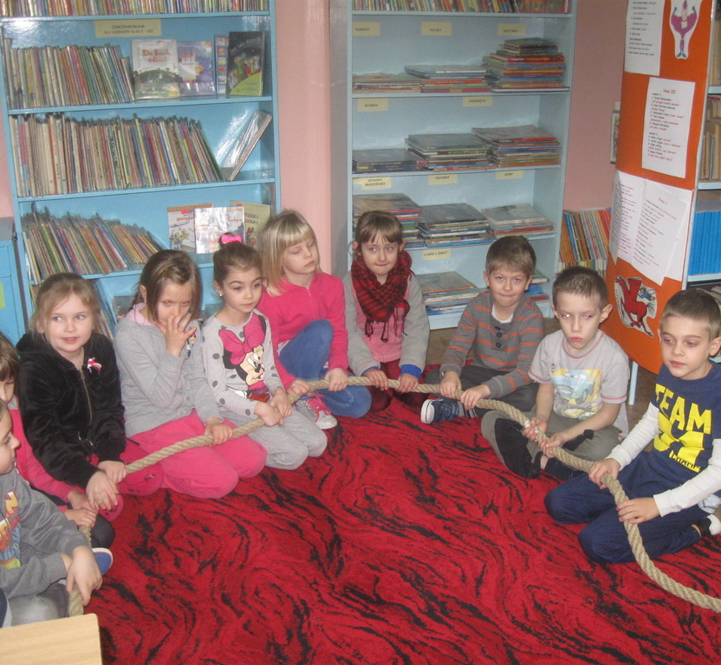
Pasowanie uczniów klasy I
na czytelników biblioteki szkolnej – zabawa wg scenariusza „Piraci na Książkolandii”

Slide 21
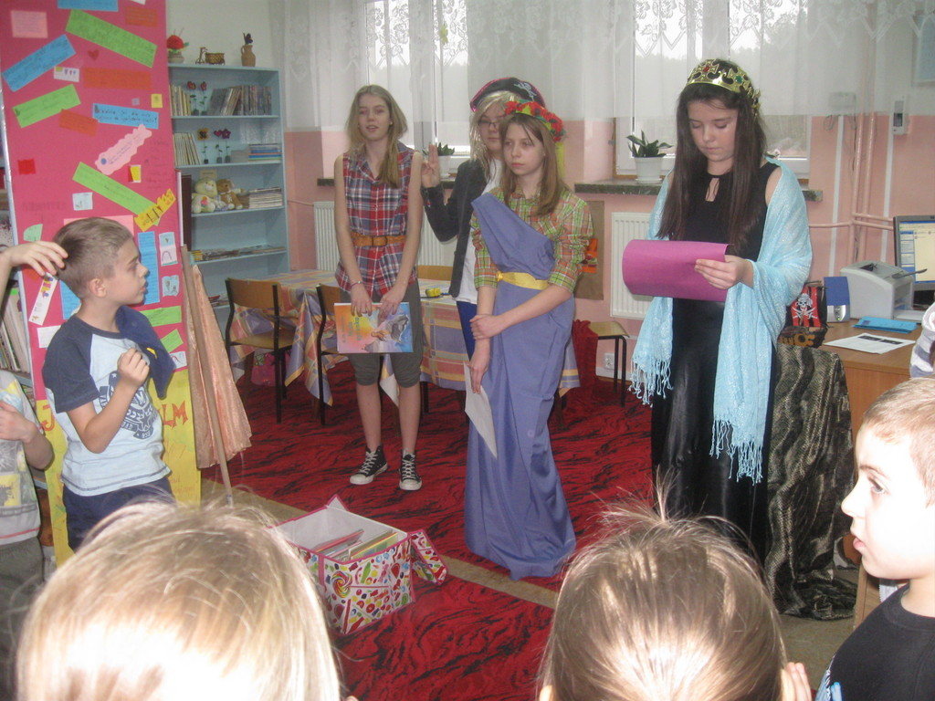
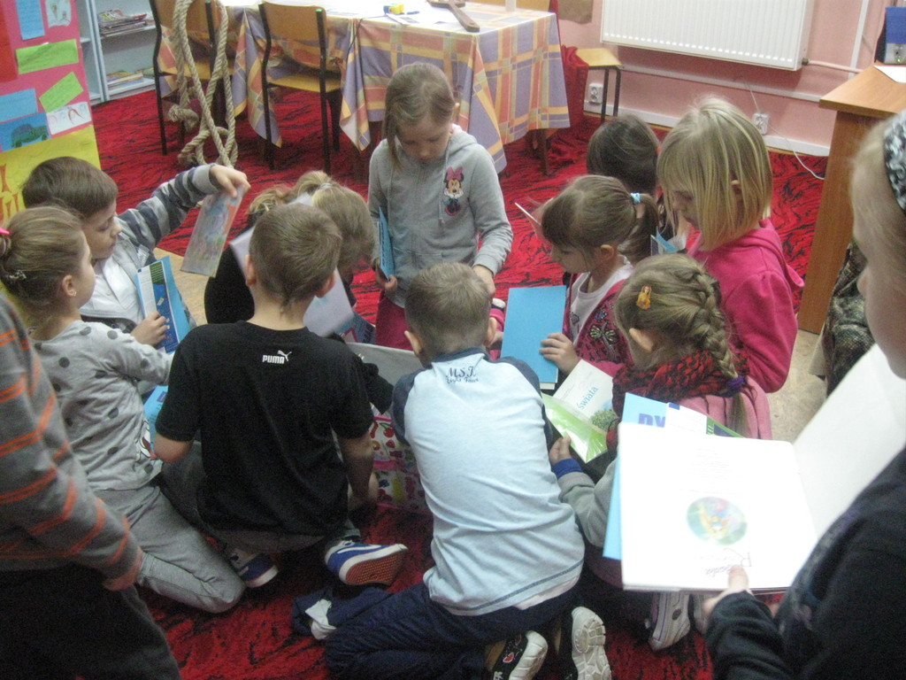
Sekcja czytelnicza świetnie poprowadziła uroczystość

Slide 22
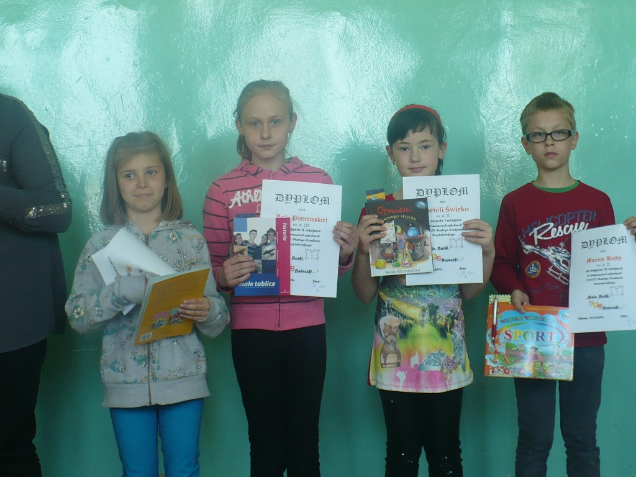
„Baje, Bajki, Bajeczki…”
– szkolne eliminacje

Slide 23
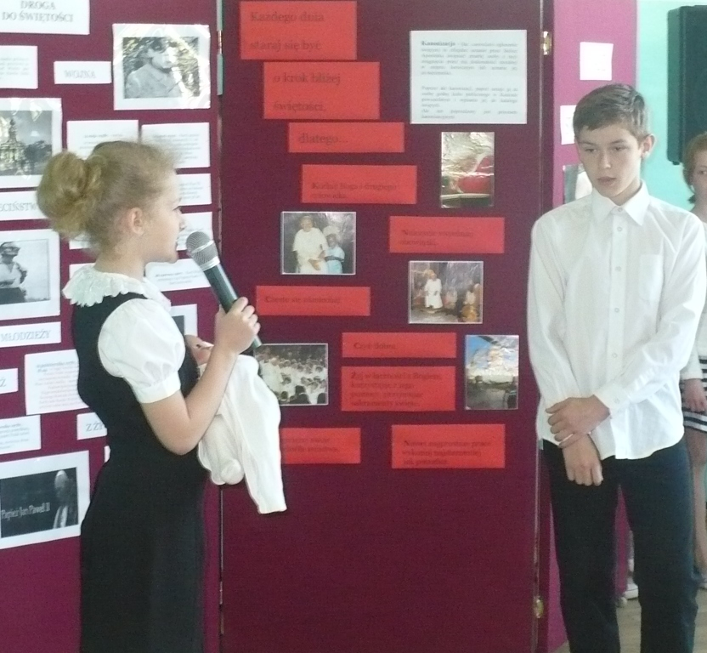
Czcimy pamięć bł. Jana Pawła II

Slide 24
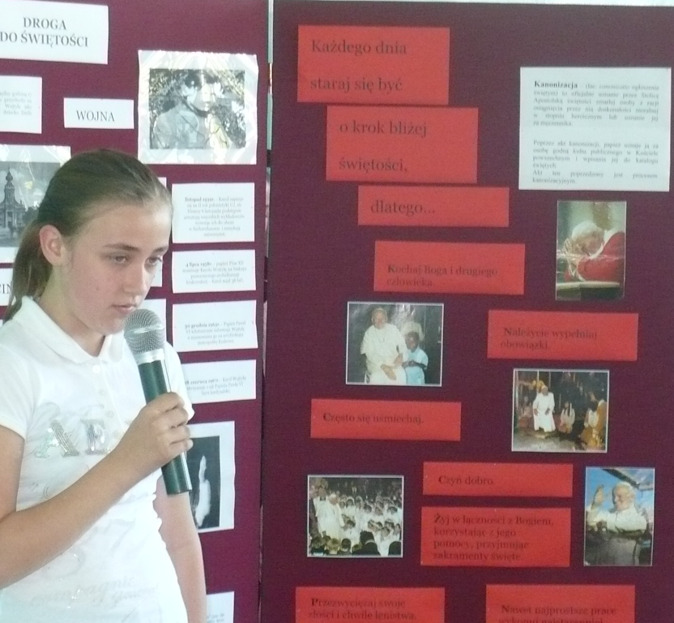
W tle wystawa
pt. „Każdego dnia staraj się być o krok bliżej świętości”

Slide 25
Ogólnopolski Tydzień Czytania Dzieciom
„Czytanie – mądra rzecz”
W akcję czynnie włączyła się p. Marta Kozłowska z Filii Bibliotecznej w Uhowie

Slide 26
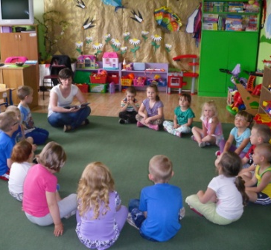
Czytamy przedszkolakom

Slide 27
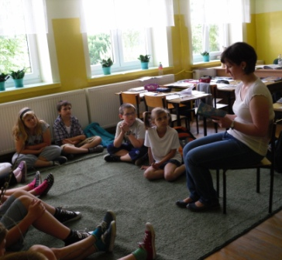
Uczniowie klasy III
także chętnie słuchają

Slide 28
Koniec roku – czas na podsumowanie i nagrody

Slide 29
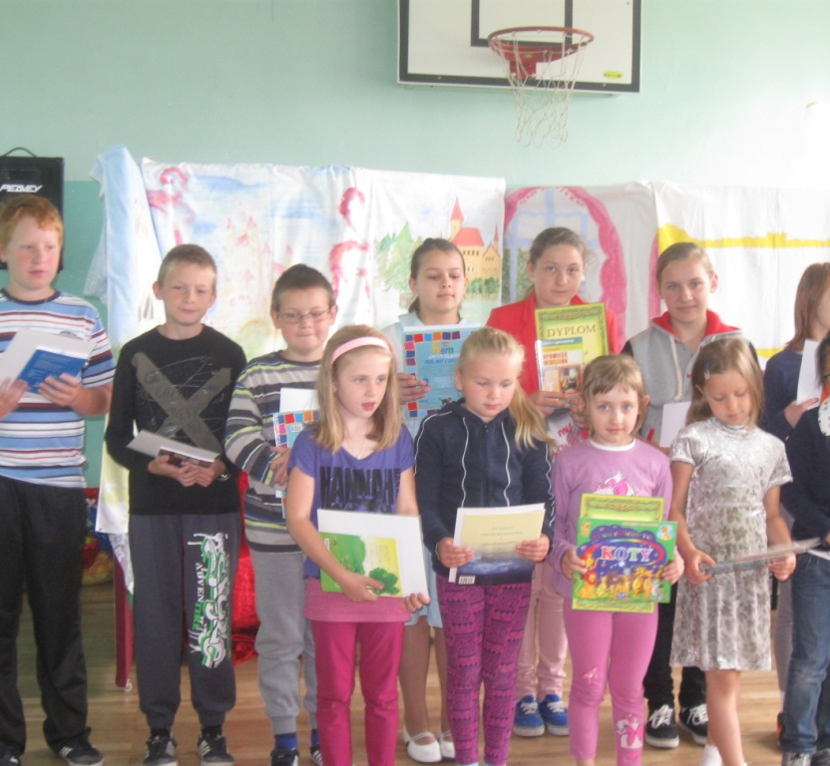
Wzorowi czytelnicy

Slide 30
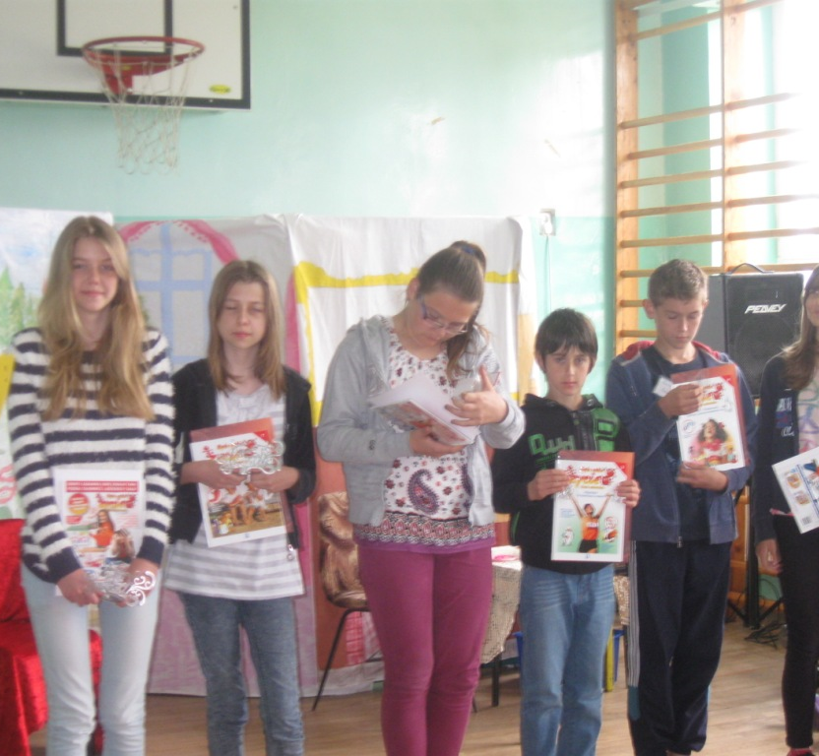
Zwycięzcy „Potyczek z bykiem”
Szkolnego Konkursu Ortograficznego

Slide 31
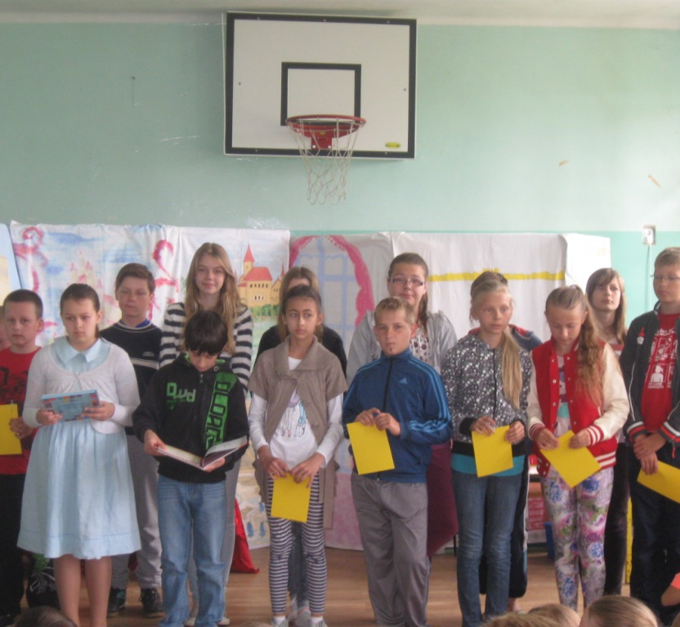
Uczestnicy
„Potyczek z bykiem”

Slide 32
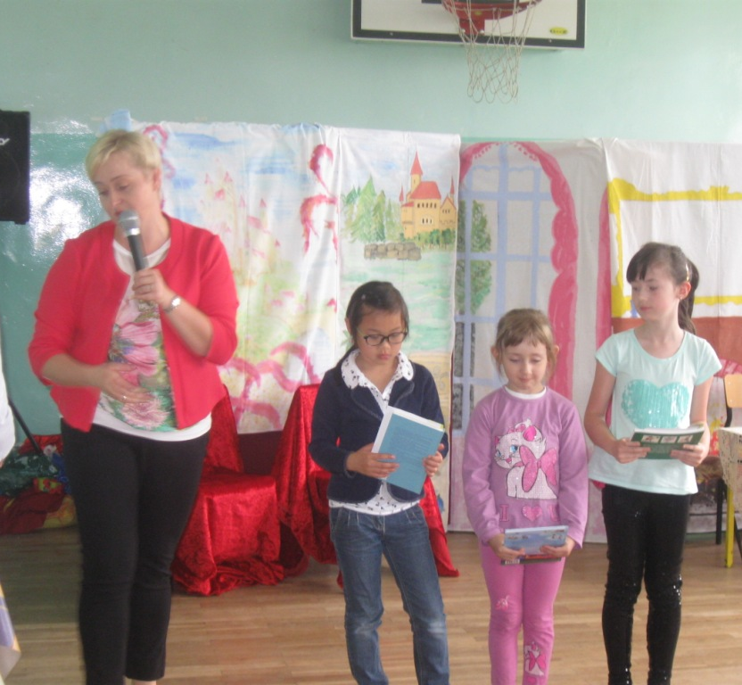
„Pełen czarów dzienniczek lektur”
Konkurs dla klas I-III

Slide 33
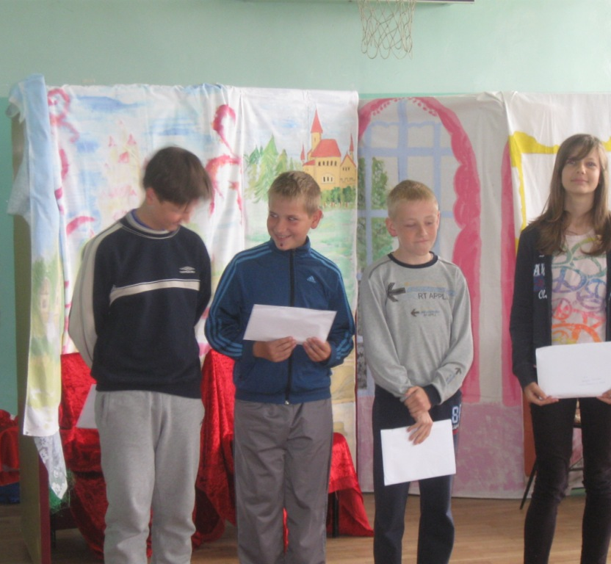
„Czytam, więc wiem”
Uczniowie otrzymują nagrody za zredagowanie recenzji wybranej książki – Fundator Media Regionalne

Slide 34
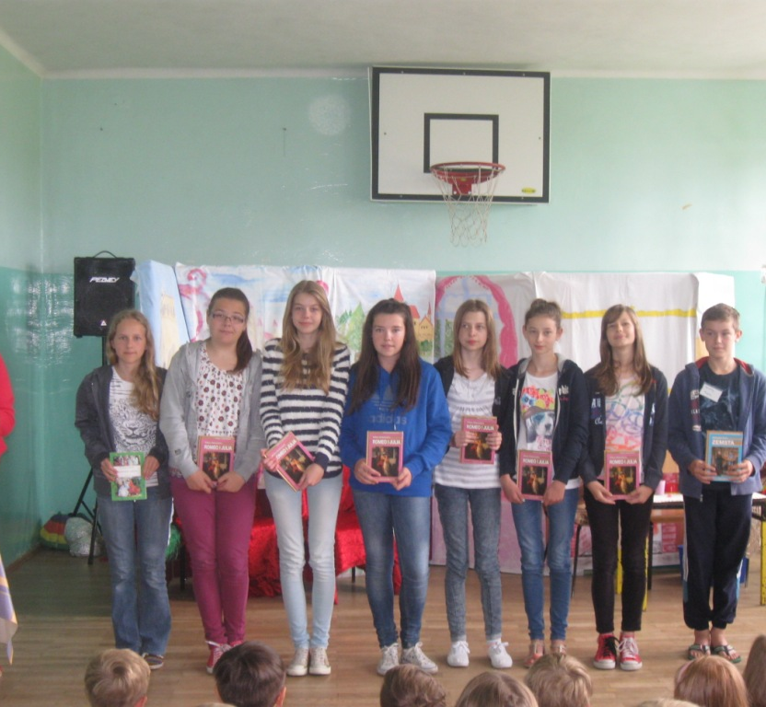
Sekcja czytelnicza i SU

Slide 35
Dziękuję! i zapraszam do biblioteki…
Małgorzata Koszczuk-Petrych

